Slide 1







CHÀO MỪNG CÁC THẦY, CÔ VÀ CÁC EM
ĐẾN VỚI TIẾT HỌC
TIẾNG VIỆT
Notes:
Chào mừng các con đến với tiết học Tiếng Việt

Slide 2





ÔN LUYỆN TIẾNG VIỆT ( tiết 2)
Luyện đọc, viết
oai, uê, uy, uân, uât, uyên, uyêt
Notes:
Cô chào các con, cô rất vui được cùng các con tìm hiểu tiết học môn Tiếng Việt hôm nay, bài: Luyện đọc, viết:oai, uê, uy, uân, uyên, uyêt.

Slide 3

Hoạt động 1: Luyện đọc
Notes:
Chúng mình đã cùng khởi động rất vui và cảm thấy thoải mái rồi phải không nào, vậy các con đã sẵn sàng cho bài học hôm nay chưa? Chúng mình cùng bước vào hoạt động 1: Luyện đọc

Slide 4
Hoạt động 2: Luyện viết
Notes:
Bài hát rất vui nhộn phải không nào các con, bây giờ chúng mình cùng bước vào hoạt động 2: Luyện viết

Slide 5

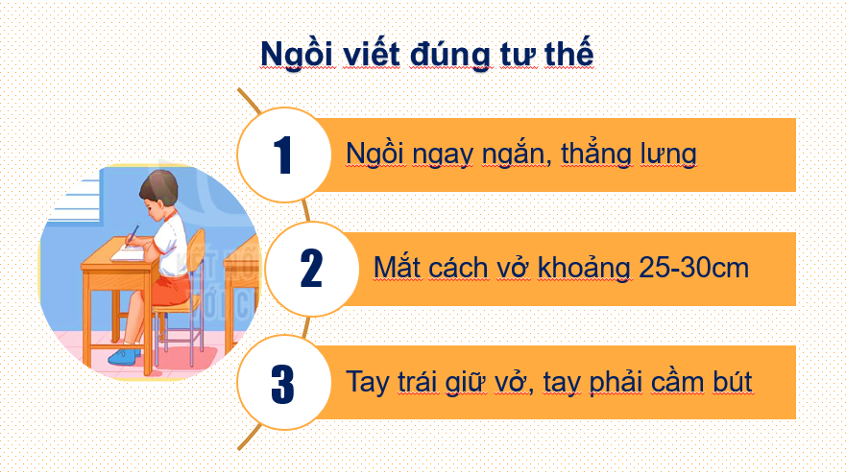
Notes:
Các con vừa luyện viết bảng con, bây giờ chúng mình sẽ chuẩn bị vở viết oli và bút chì để viết bài nhé!

Slide 6

VẬN DỤNG

Slide 7
- Tìm từ có tiếng chứa một trong các vần vừa ôn?
- Nói câu chứa từ vừa tìm được?

Slide 8




Cảm ơn các con chú ý học tập.
Chào tạm biệt !

